Slide 1

Z E M Ě P I S
Zeměpisné soutěže
VY_32_INOVACE_Z.9.271_světové zajímavosti

Slide 2
Světové zajímavosti
Mgr. Tomáš Keprt

Slide 3
Pokus se napsat stát a hlavní město státu, ze kterého pochází následující fotografie… ☺ pokud chceš použij atlas…
Mgr. Tomáš Keprt

Slide 4
Připrav se a pojďmě na to… ☺
Mgr. Tomáš Keprt

Slide 5
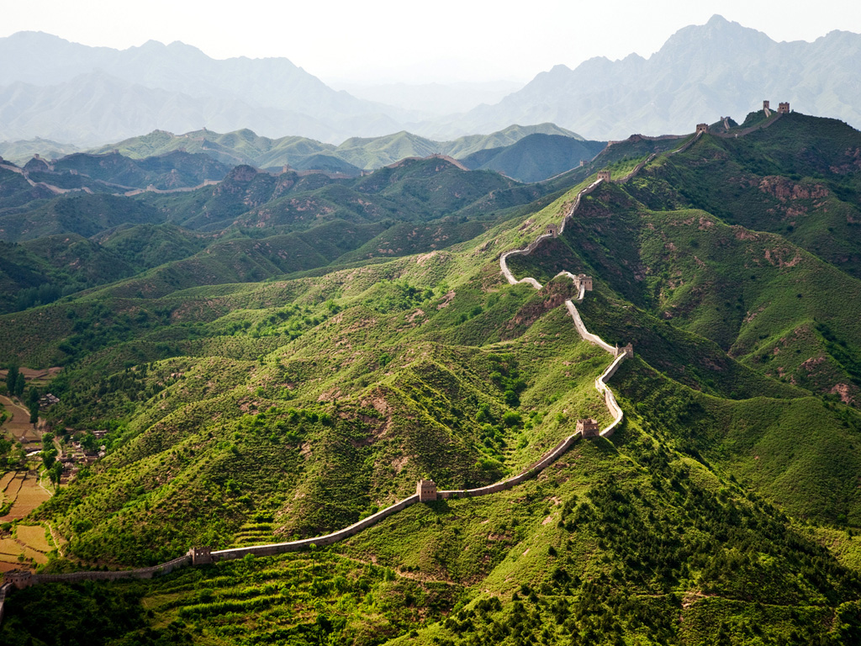
1

Slide 6
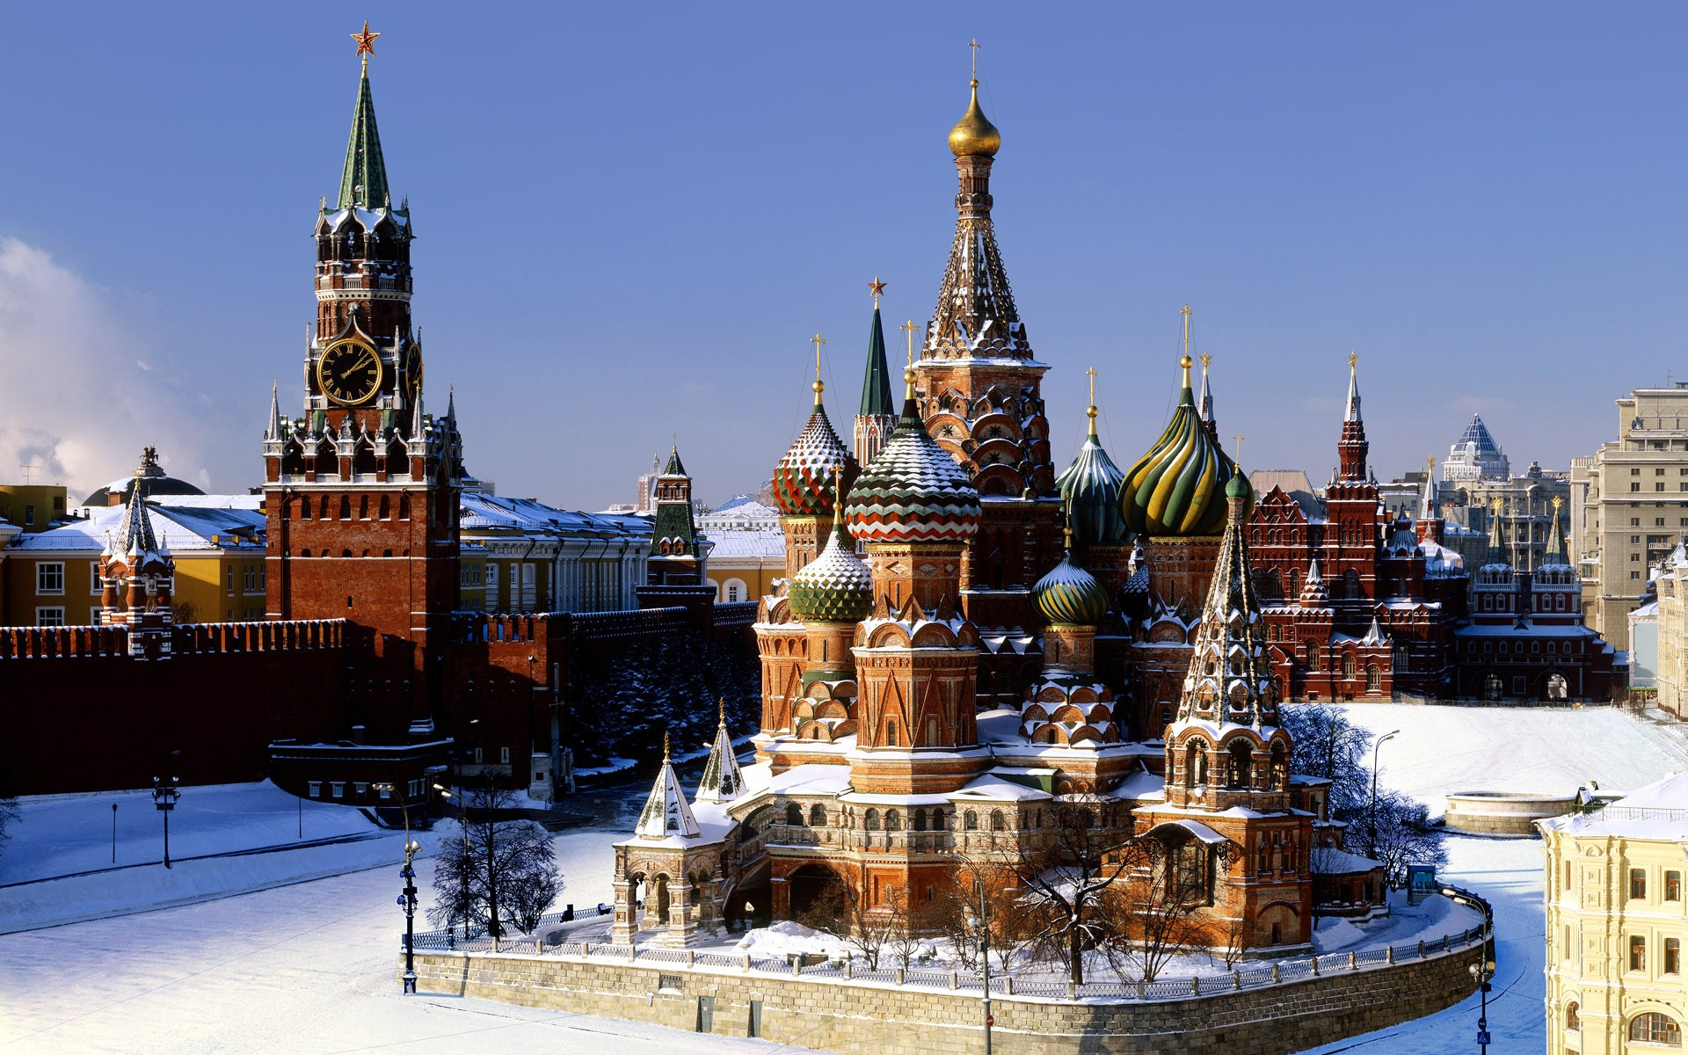
2

Slide 7
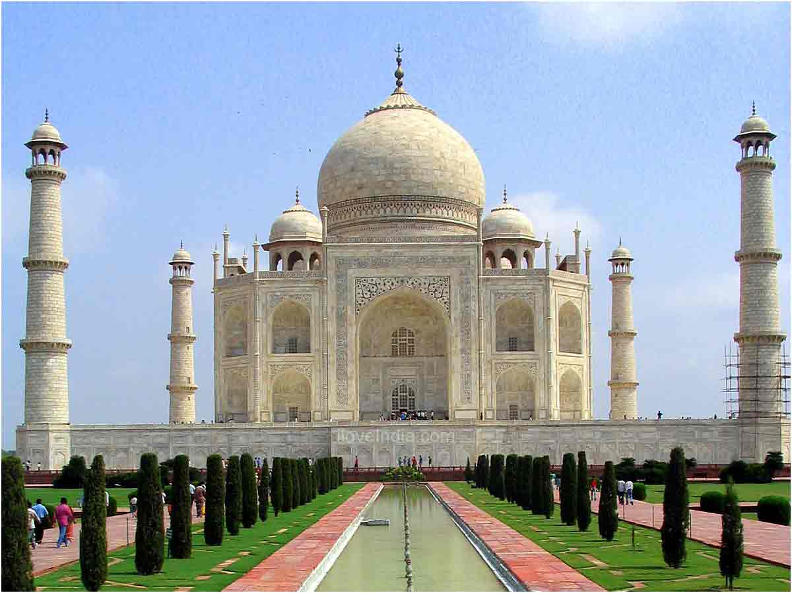
3

Slide 8
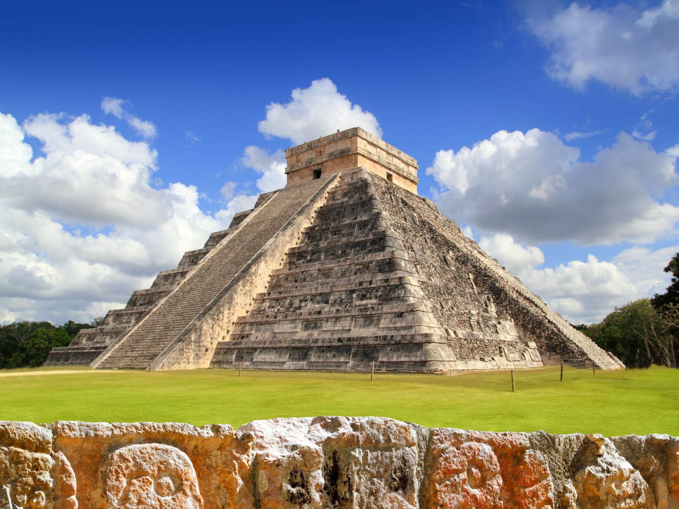
4

Slide 9
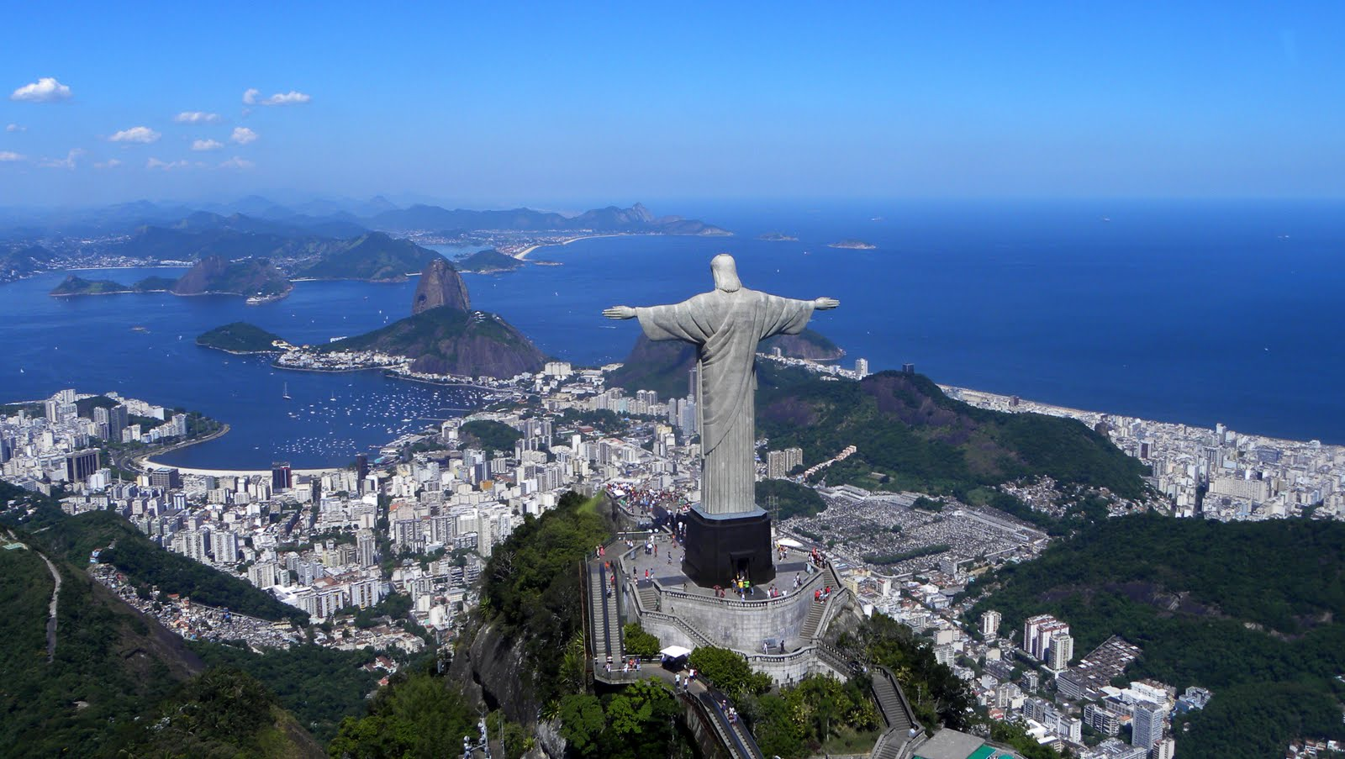
5

Slide 10
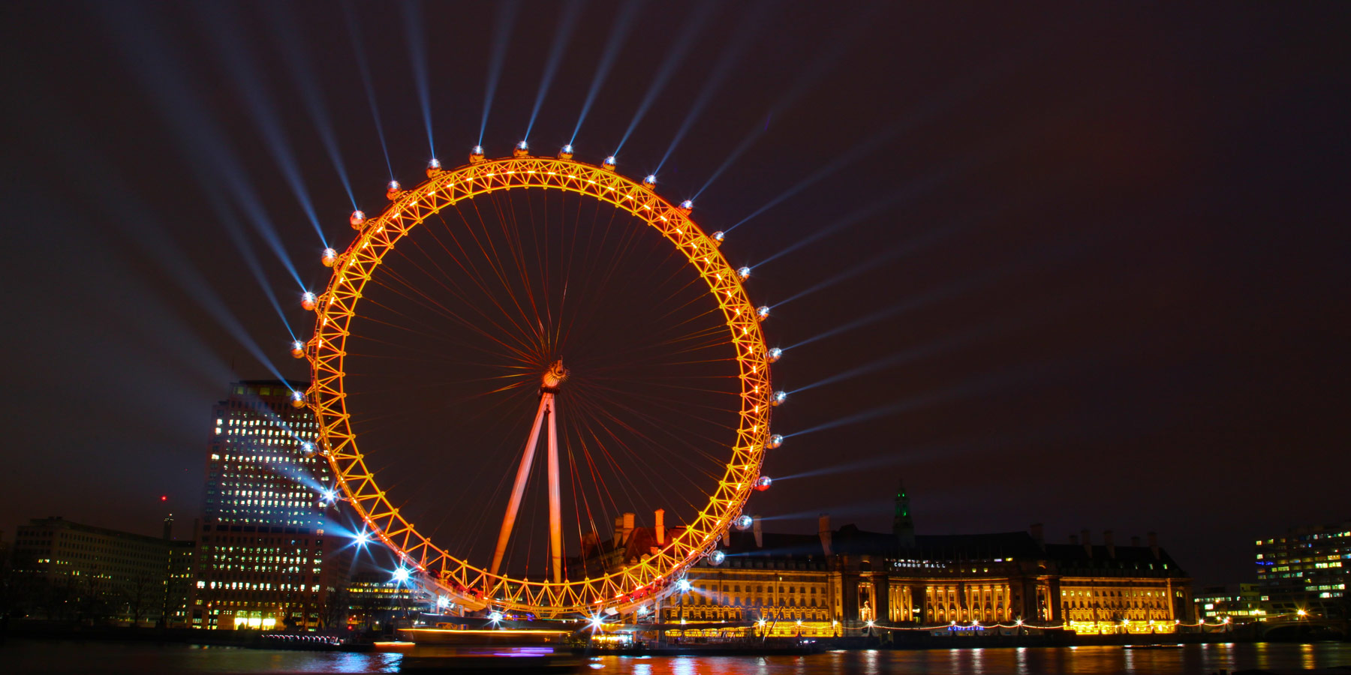
6

Slide 11
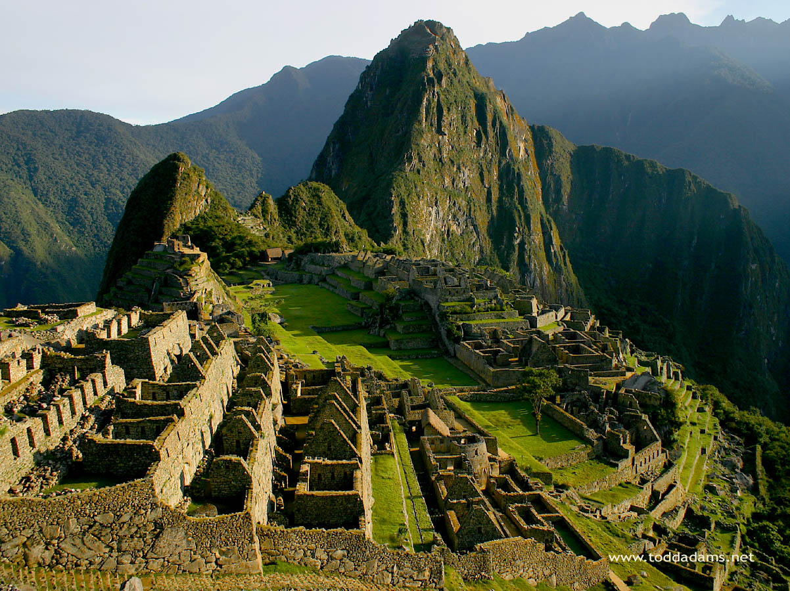
7

Slide 12
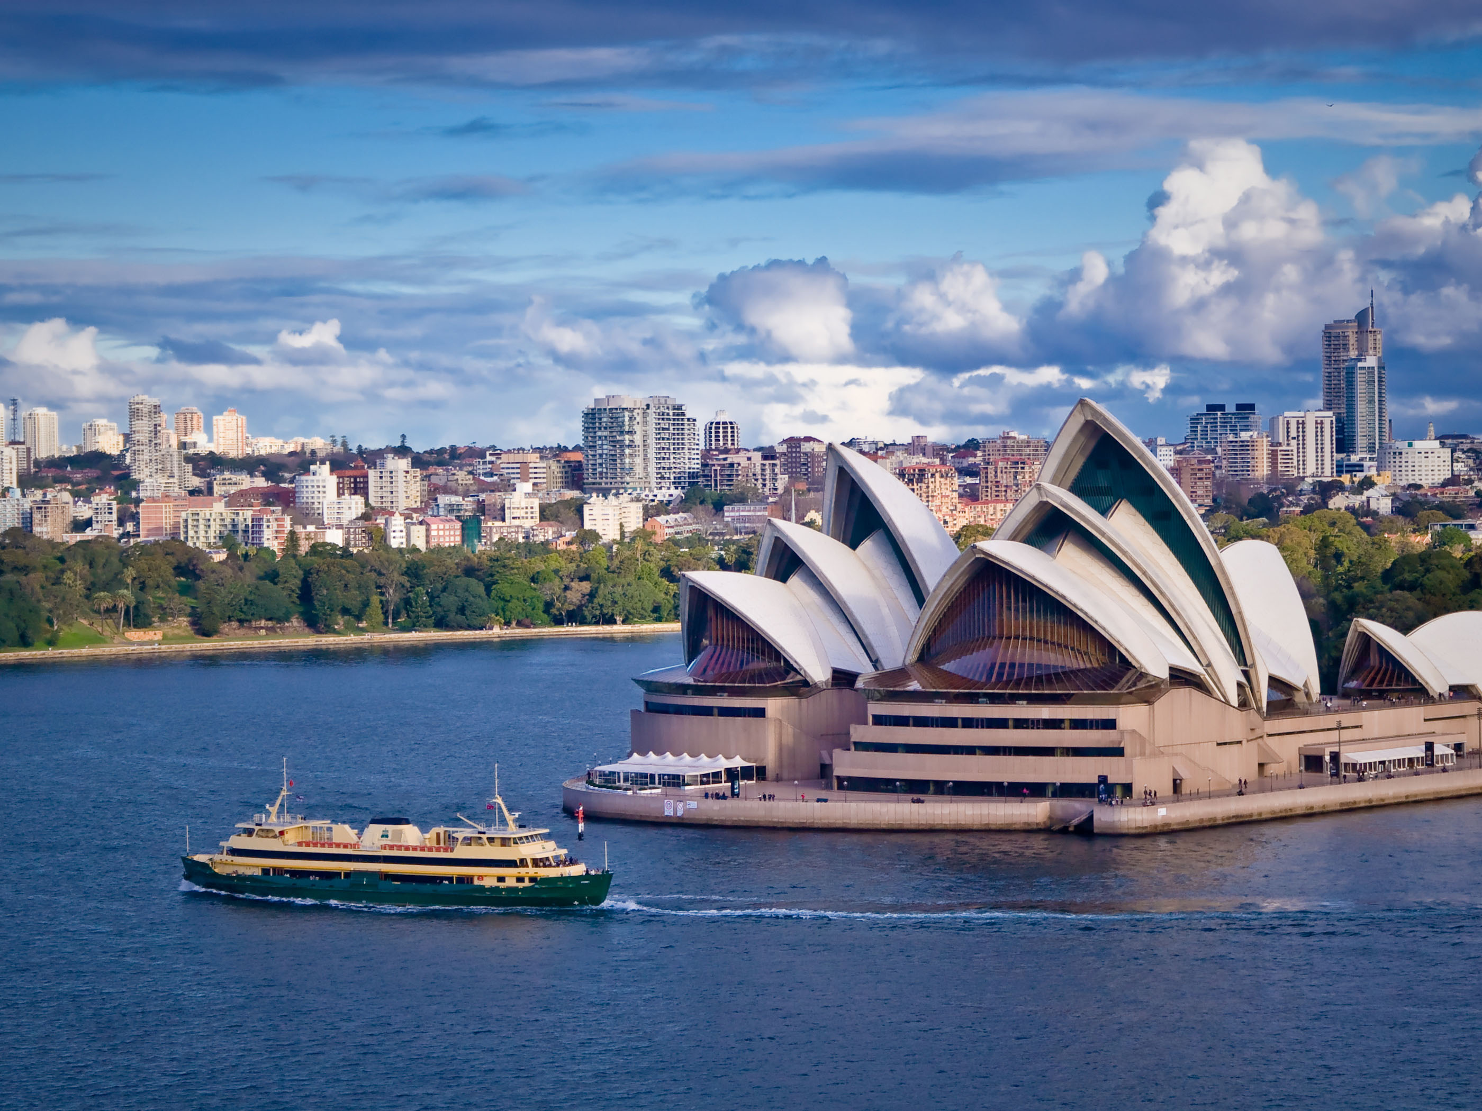
8

Slide 13
Přichází kontrola…
vyměňte si sešit s Vaším spolužákem…

Slide 14
S učitelem debatujte co přesně jde vidět na fotografiích… ☺

Slide 15
Společně zkontrolujeme :
1 – Čína – Peking (čínská zeď)
2 – Rusko – Moskva ( Kreml a chrám)
3 – Indie – Nové Dillí ( Tádž mahal)
4 – Mexiko – Mexiko city (Chitze Itca)
5 – Brazílie – Brasília (Rio de Janeiro – Ježíš)
6 – Velká Británie – Londýn ( London eye)
7 – Peru – Lima ( Makču pikču)
8 – Austrálie – Canberra (opera v Sydney)

Slide 16
Seznam informačních zdrojů
Zdroje fotografií:
http://www.asianstyle.cz/upload/files/3/1f4a9/1f4a934a138bfe715f2feccf038cb4ad.jpg
http://de.wallpaperswiki.org/wp-content/uploads/2012/10/Sydney-Opera.house_.jpg
http://lh4.ggpht.com/-i_n9VKR9EBE/TpX5EFnm2SI/AAAAAAAAFY4/jQf2ogCBdUo/h903/Christ_on_Corcovado_mountain.JPG
http://cdn1.iloveindia.com/lounge/images/facts-about-taj-mahal.jpg
http://4.bp.blogspot.com/-v9Bbv5xC_fE/UMN8TLXQOSI/AAAAAAAAOuc/iTMe_lVHicc/s1600/Chichen+Itza,+Yucatan,+Mexico+-+El+Castillo+Wallpapers+01.jpg
http://kellygrainger.files.wordpress.com/2010/02/machu-picchu-peru.jpg
http://st.gdefon.ru/wallpapers_original/wallpapers/13326_moskva_kreml_zima_sneg_xram-vasiliya_1920x1200_(www.GdeFon.ru).jpg
http://www.teamgreenbritain.org/media/109790/London-Eye.jpg
Autorem materiálu a všech jeho částí, není-li uvedeno jinak, je Mgr. Tomáš Keprt.

